Slide 1
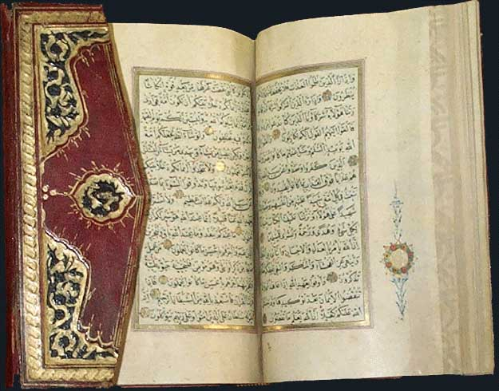

Slide 2
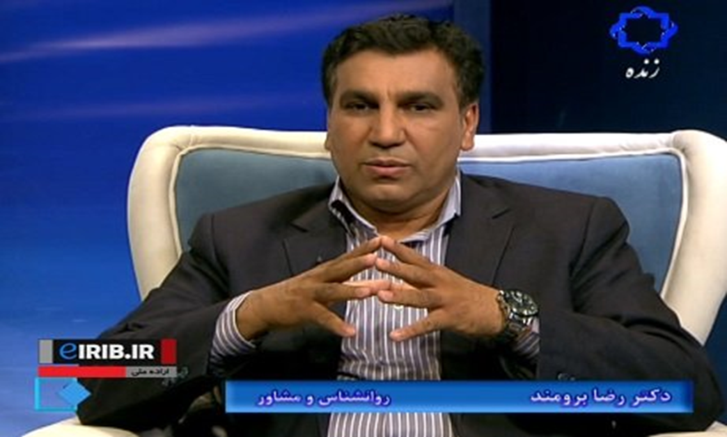
تربیت مشاور انتخاب رشته کنکور سراسری
رضا برومند
لیسانس روان شناسی یالینی از دانشگاه اصفهان
فوق لیسانس روان شناسی تربیتی از دانشگاه شیراز
دکترای روان شناسی آموزش و پرورش از دانشگاه مالایا
دکترای مشاوره خانواده از دانشگاه هرمزگان

Slide 3
اهداف برگزاری کارگاه
1- آشنایی با مفاهیم و اصطلاحات نظام آموزش عالی در ایران
2- آشنایی با نظام پذیرش دانشجو در کنکور سراسری
3-آشنایی با رشته های تحصیلی ، مقاطع تحصیلی ، دوره های تحصیلی و دانشگاه ها و مراکز آموزش عالی

Slide 4
اهداف برگزاری کارگاه
4-آشنایی با مفهوم و شیوه بومی گزینی در کنکور
5- آشنایی با فرایند انتخاب رشته
6- اشنایی با کارنامه و اجزای ان

Slide 5
اهداف برگزاری کارگاه
7- اشنایی با شیوه تجزیه و تحلیل کارنامه برای داوطلب
8-آشنایی با شیوه مشاوره انتخاب رشته
9-انتخاب رشته اصولی و موثر

Slide 6
انتظارات از شرکت کنندگان در پایان دوره
1-ارتباط موثر با داوطلبان انتخاب رشته برقرار نماید
2- در مقابل پرسش های ان ها در زمینه انتخاب رشته پاسخگو باشند.

Slide 7
انتظارات از شرکت کنندگان در پایان دوره
3-کارنامه داوطبان آزمون سراسری را به طور صحیح تحلیل نمایند.
4-علایق، ترجیحات و توانمندی های داوطبان را شناسایی کرده و از این اطلاعات در جهت هدایت صحیح داوطلبان استفاده نمایند.

Slide 8
انتظارات از شرکت کنندگان در پایان دوره
5-دوره های تحصیلی و دانشگاه های مختلف را متایسه کرده و در متابل سوالات داوطبان در این خصوص پاسخگو باشند.
6-بازار کار و نیروی انسانی مورد نیاز برای رشته های دانشگاهی را تحلیل نمایند

Slide 9
انتظارات از شرکت کنندگان در پایان دوره
7- انتخاب رشته مجازی را انجام داده و نتایج آن را تجزیه و تحلیل نماید
8-یک جلسه مشاوره انتخاب رشته را به صورت موثر اجرا نمایند.
9- انتخاب رشته نهایی را انجام دهد

Slide 10
انتخاب رشته
چرا انتخاب رشته مهم است
انتخاب رشته آخرین قدم در فرآیند ورود دانش آموزان و داوطلبان به دانشگاه است
و چون نتیجه تمام این فرآیند پرمشقت به انتخاب رشته بستگی دارد، مهم ترین گام محسوب می شود .

Slide 11
یک مقدمه تکراری
برای اینکه بدانیم کجا هستیم

Slide 12
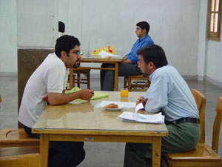
تعریف مفاهیم
1- راهنمایی Guidance
2- مشاوره counselling
3-رواندرمانی psychotherapy

Slide 13
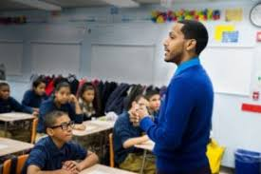
راهنمایی
فرایند اطلاع رسانی است
هدف ارائه اطلاعات لازم برای تصمیم گیری منطقی است
در همه مکان ها می توان ارائه داد
کسانی هستند که مشکل ان ها نداشتن اطلاعات است
هم از منابع انسانی و هم منابع مادی (کتاب ، فیلم ...) می توان استفاده کرد

Slide 14
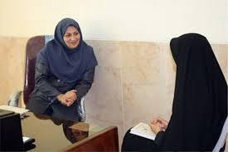
مشاوره
فرایند خودشناسی است
هدف شناخت خود برای استفاده از ظرفیت ها برای تصمیم گیری و حل مشکلات است
مراجعان به مشاوره اغلب مشکلات عاطفی دارند
نیازمند یک رابطه متقابل انسانی است
در هر مکانی نمی توان ارائه داد

Slide 15
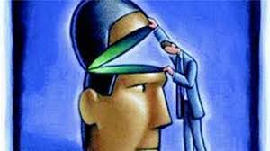
رواندرمانی
فرایند تغییر در شخصیت است
هدف تغییر در ساختار شخصیت و ایجاد یک شخصیت سالم است
مراجعان از مشکلات عمیق شخصیتی برخوردارند
به مکان خاص برای ارائه خدمات نیاز است

Slide 16
چند سئوال اساسی برای معنی دار شدن مطالب
تفاوت کنکور با آزمون های مدرسه در چیست ؟

Slide 17
آزمون های ملاکی و هنجاری چه تفاوتی با یکدیگر دارند ؟
کنکور چگونه آزمونی است (ملاکی و یا هنجاری) ؟

Slide 18
رشته های متمرکز و نیمه متمرکز چه تفاوتی با یکدیگر دارند؟ و در تعیین اولویت های آن چه نکاتی باید رعایت نمود؟

Slide 19
منظور از رشته های رشته های استانی، رشته های ناحیه ای، رشته های قطبی و رشته های کشوری کدامند؟

Slide 20
داوطلبی که علاوه بر گروه علوم تجربی، در گروه زبان های خارجی و هنر نیز مجاز به انتخاب رشته شده می تواند چند اولویت را انتخاب نماید؟

Slide 21
آیا داوطلب کنکور سراسری می تواند علاوه بر رشته های کاردانی و کارشناسی رشته های دوره کارشناسی ارشد و دکترا را انتخاب نماید؟

Slide 22
منظور از رتبه کل،رتبه کشوری و رتبه در سهمیه چیست؟ و در انتخاب نهایی کدامیک ملاک انتخاب در رشته/دانشگاه خواهد بود؟

Slide 23
منظور از اولویت های آرمانی، واقعی وخوش بینانه در انتخاب رشته چیست؟ برای هر کدام چند اولویت انتخاب شوند

Slide 24
تعریف کنکور
کنکور یک آزمون نرم مرجع و از نوع آزمون های سرعت است که برای انتخاب داوطلبان ورود به دانشگاه ها و مراکز آموزش عالی انجام می پذیرد

Slide 25
بخش اول:
آشنایی با دانشگاه ها و مراکز آموزش عالی

